Slide 1



Slide 2
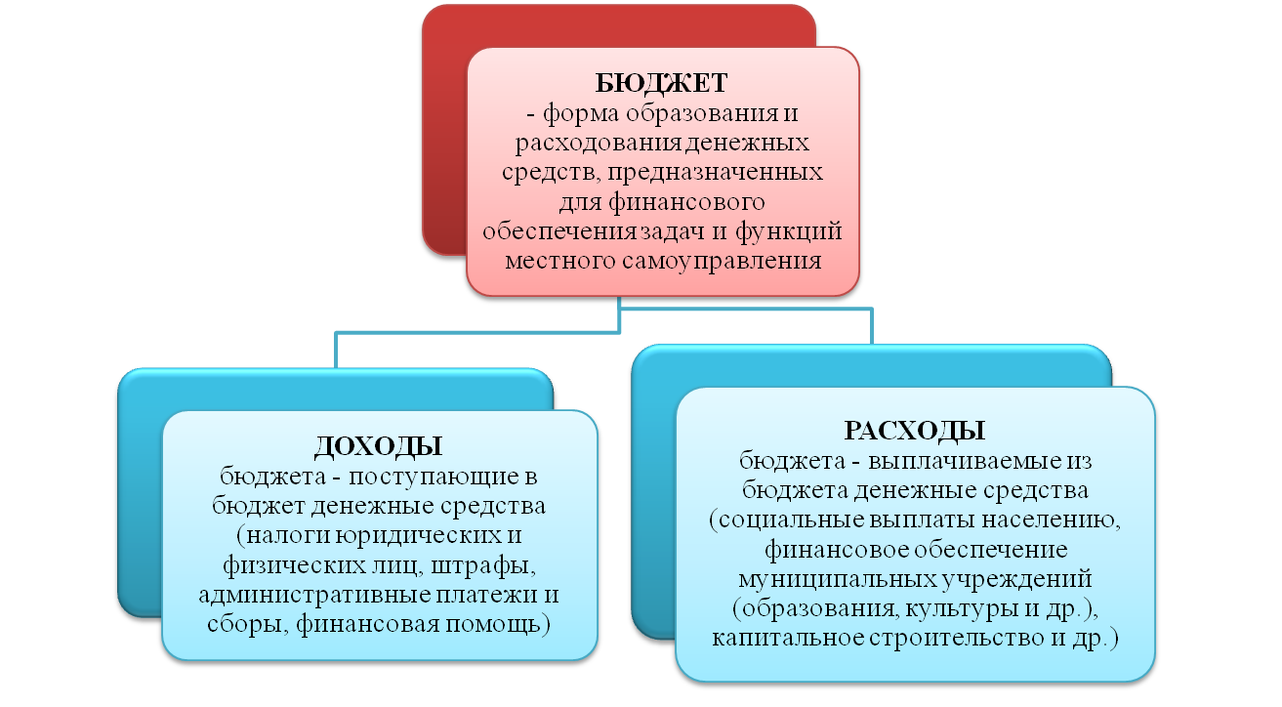
ДЕФИЦИТ бюджета - превышение расходов бюджета над его доходами
ПРОФИЦИТ бюджета - превышение доходов бюджета над его расходами

Slide 3


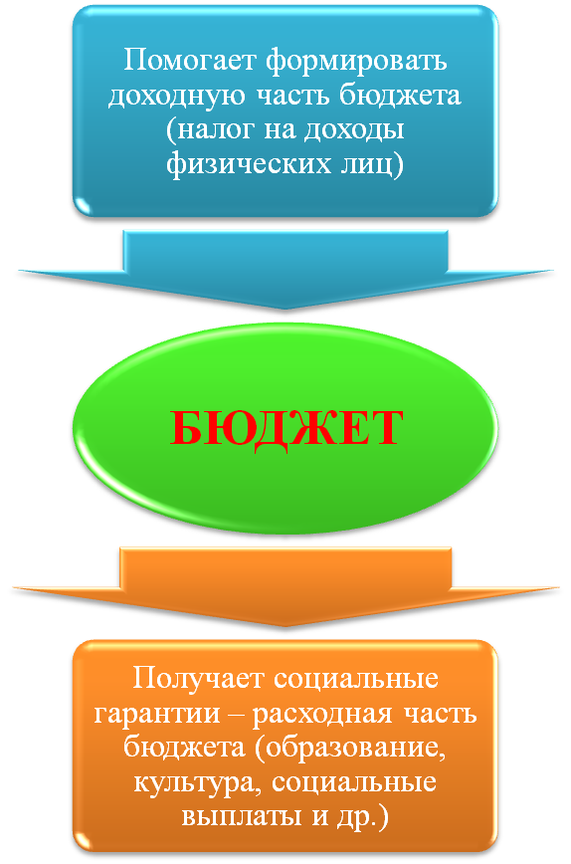
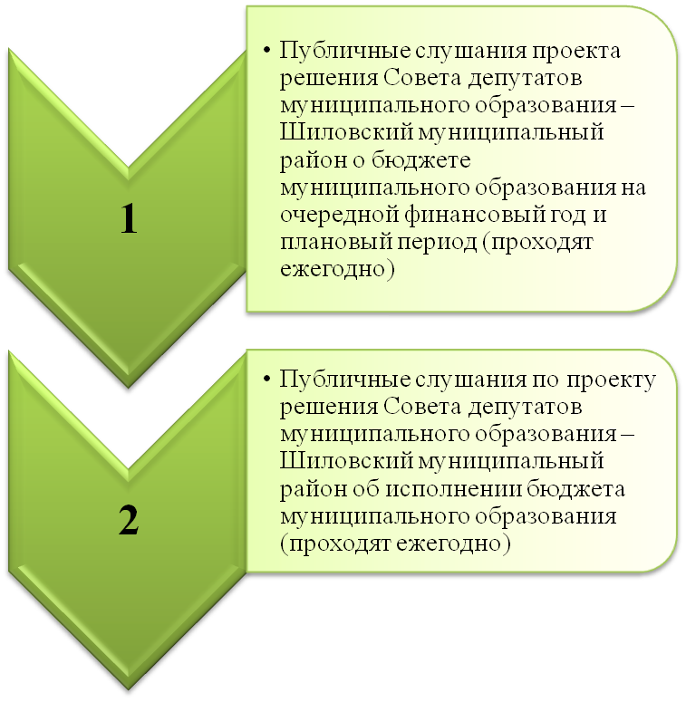
КАК НАЛОГОПЛАТЕЛЬЩИК
КАК ПОЛУЧАТЕЛЬ СОЦИАЛЬНЫХ ГАРАНТИЙ

Slide 4





Обнародование бюджета
Оплата труда
Принятие бюджета Советом депутатов
Социальные расходы
Публичные слушания бюджета в Совете депутатов
Строительство социально-значимых объектов
Финансовое обеспечение
муниципальных учреждений
Рассмотрение бюджета Советом депутатов
Внесение бюджета в Совет депутатов
Заключение контрактов и договоров
Оплата иных расходов
Формирование бюджета
Обнародование решения об исполнении бюджета
Рассмотрение и принятие решения об исполнении бюджета Советом депутатов
Публичные слушания решения об исполнении бюджета в Совете депутатов
Представление администрацией решения об исполнении бюджета в Совет депутатов
Формирование решения об исполнении бюджета

Slide 5
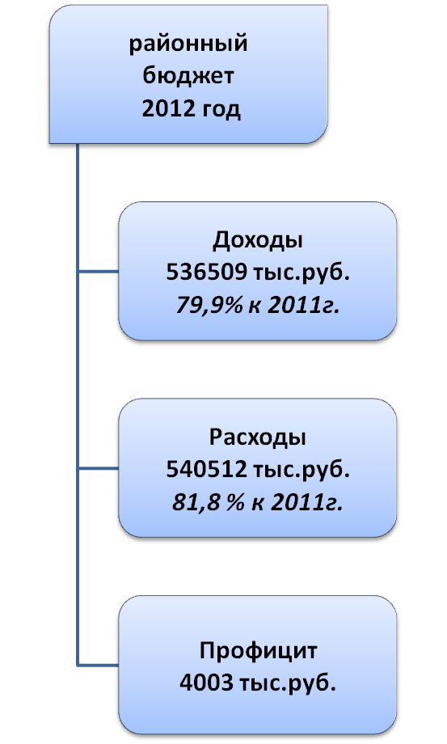
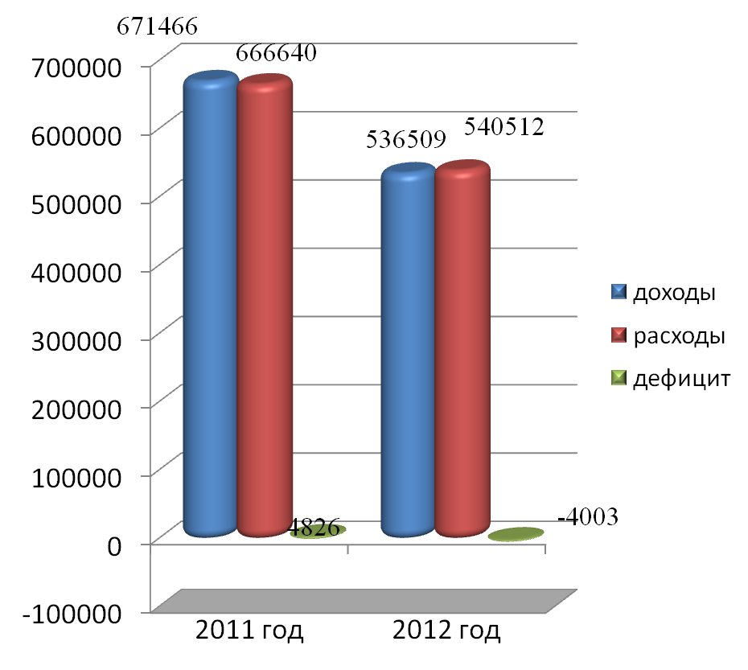
тыс. рублей

Slide 6
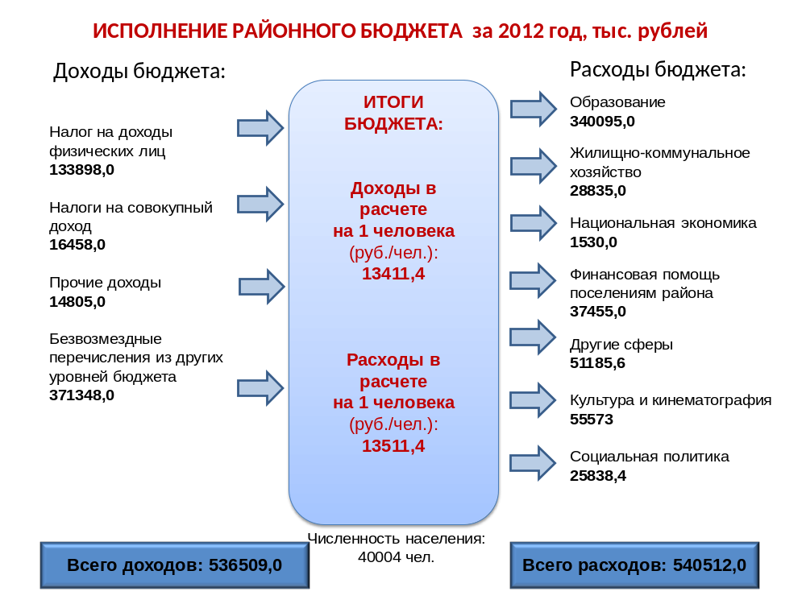

Slide 7
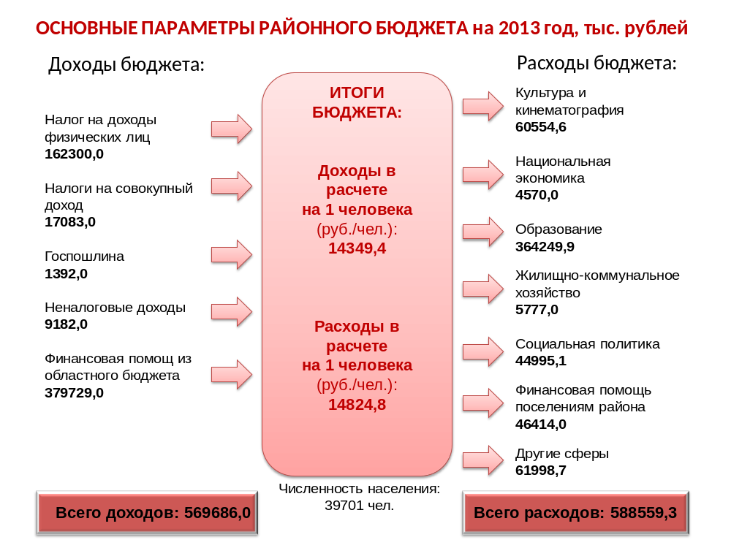

Slide 8
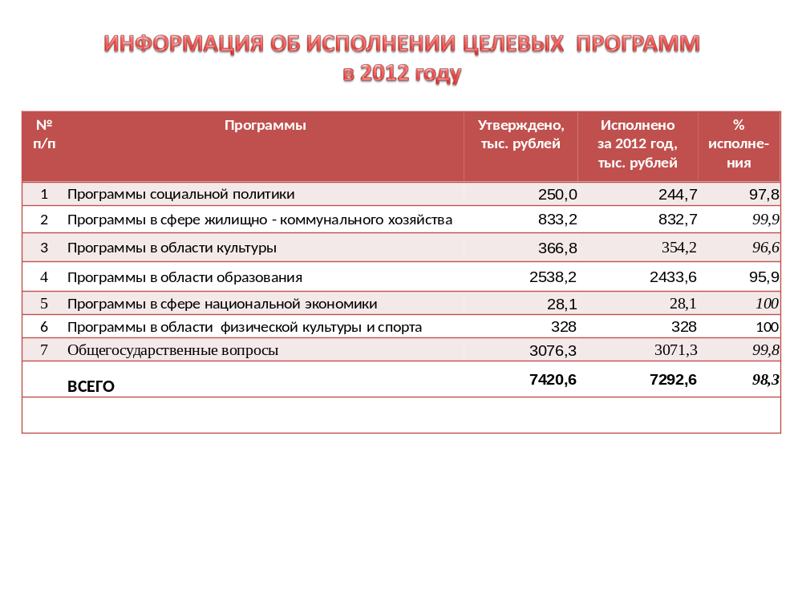

Slide 9
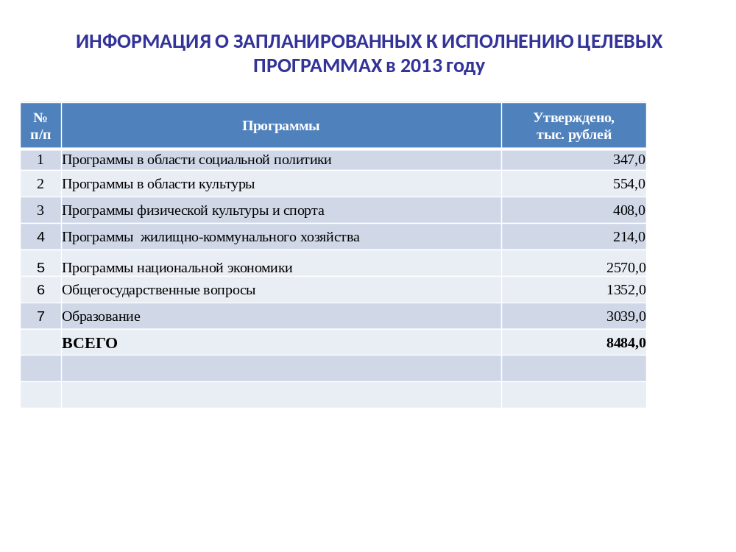

Slide 10
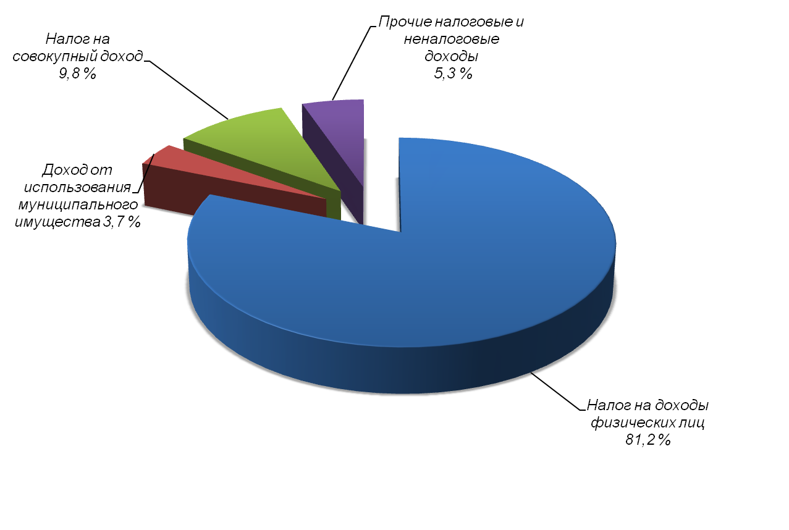
СТРУКТУРА НАЛОГОВЫХ И НЕНАЛОГОВЫХ ДОХОДОВ РАЙОННОГО БЮДЖЕТА на 01.10.2013 г. , %

Slide 11
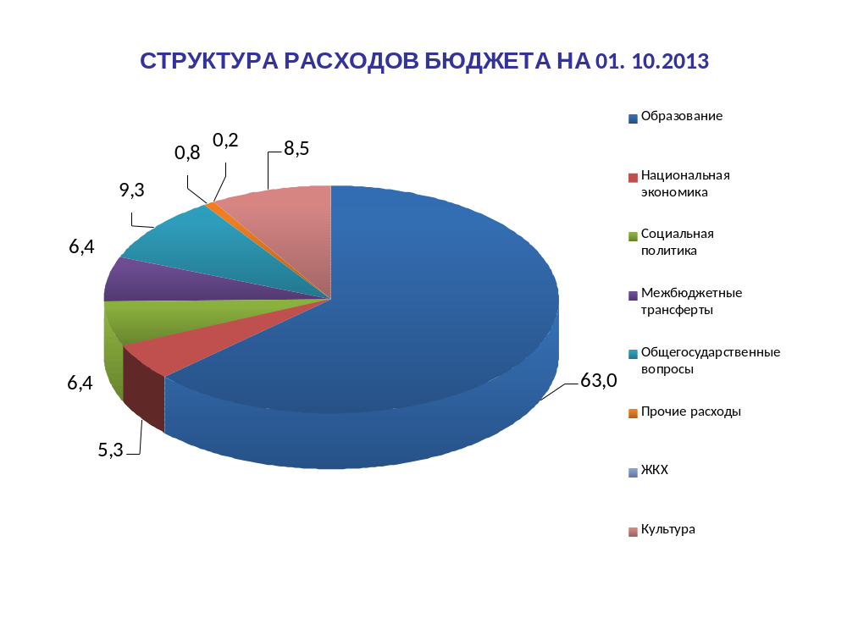

Slide 12


